Slide 1
Servlet
JSP

Slide 2
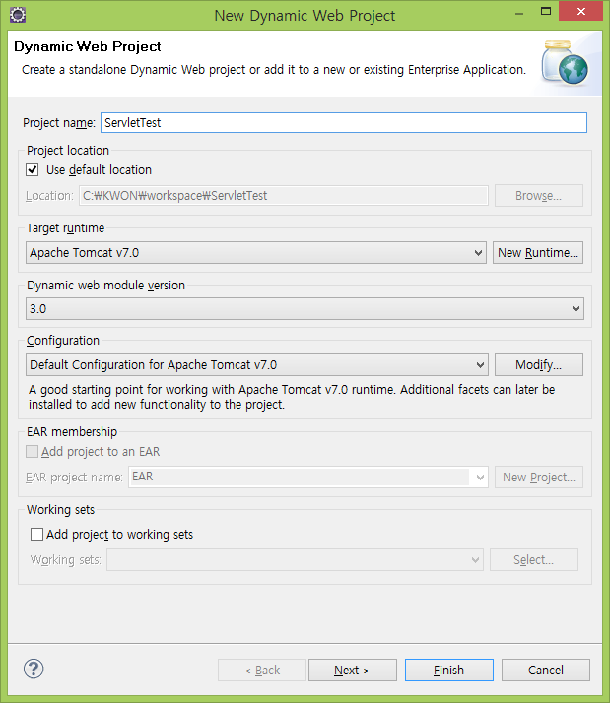
프로젝트 작성

Slide 3
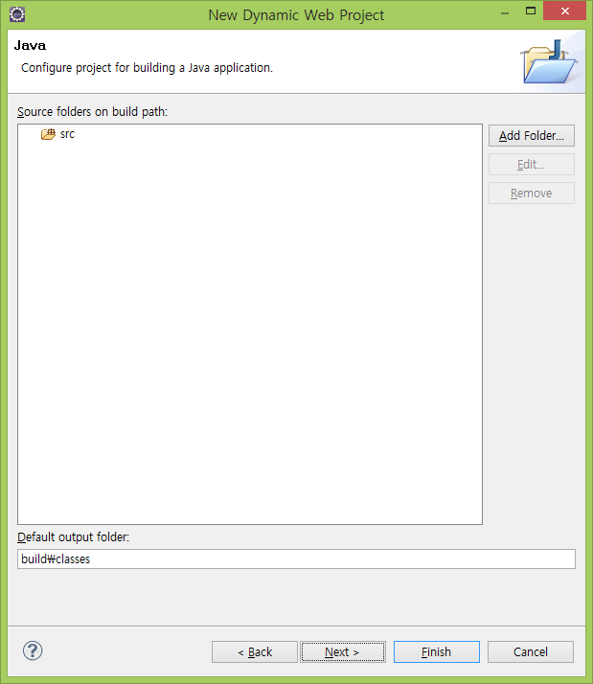

Slide 4
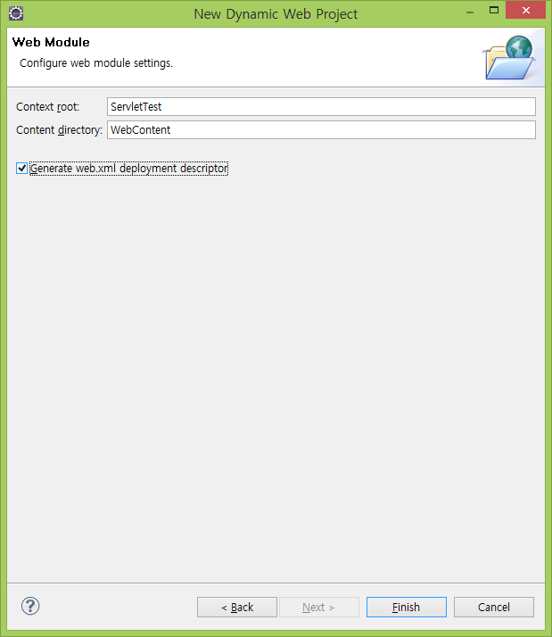
구 버전을 위한 것, 구 버전을 고려하지 않는다면 필요 없음

Slide 5
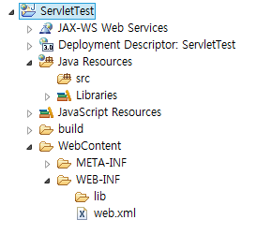
차이점

Slide 6
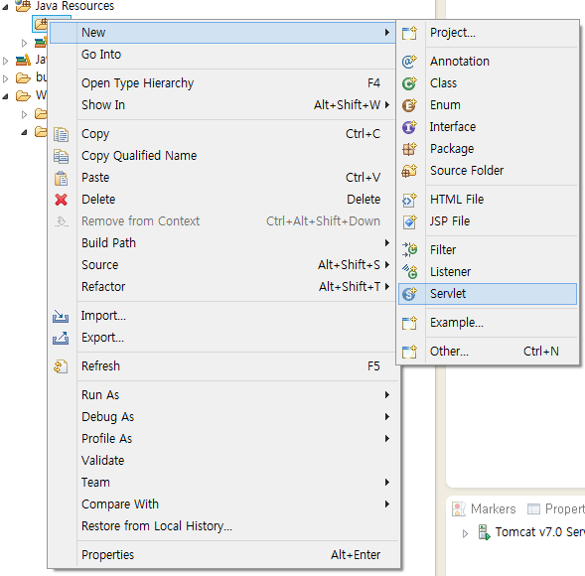
서블릿 클래스 작성

Slide 7
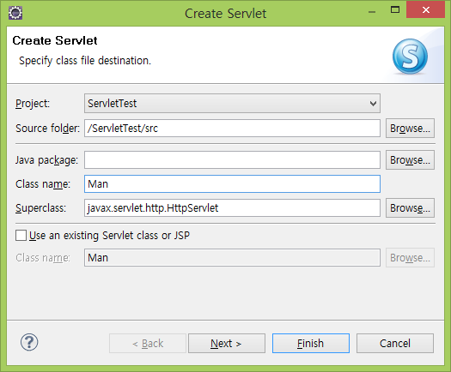

Slide 8
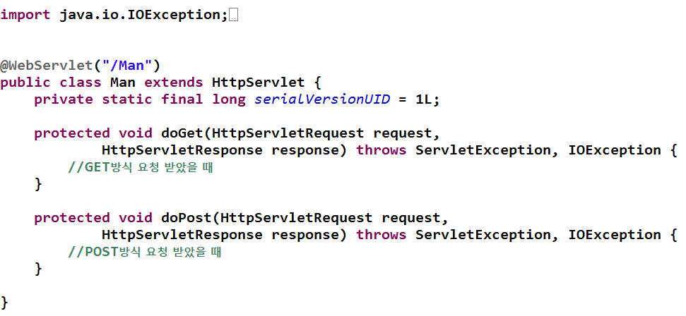
클래스

Slide 9
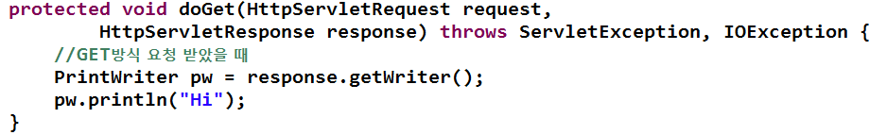
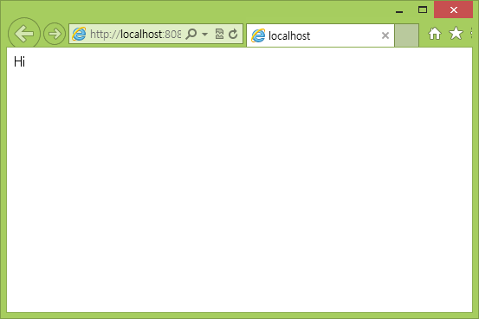
기본 요청 응답

Slide 10
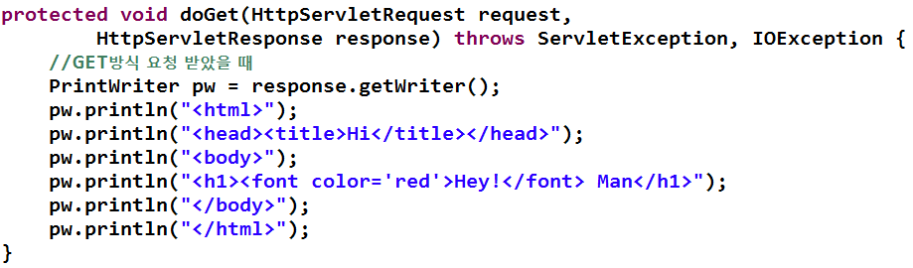
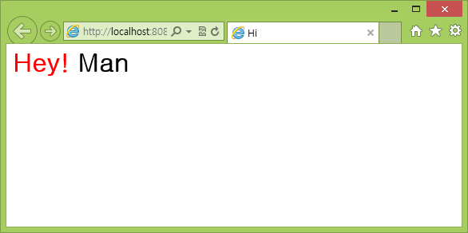
HTML응답

Slide 11
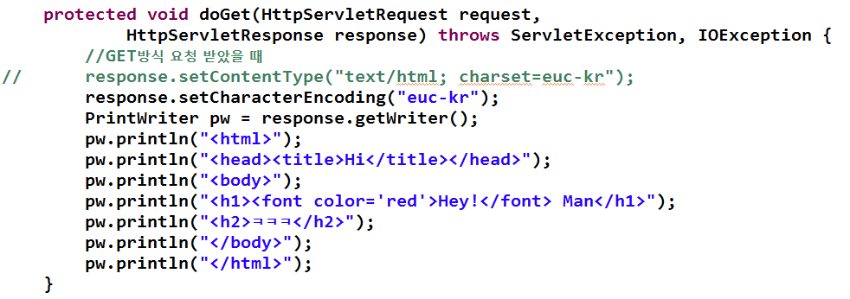
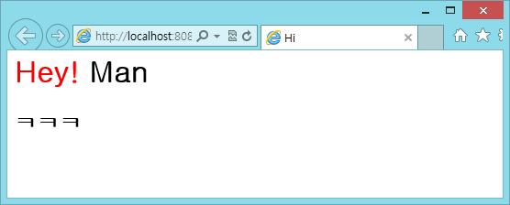
한글 처리
응답객체.setContentType("text/html; charset=euc-kr");
or
응답객체.setCharacterEncoding("euc-kr");

Slide 12
GET방식 parameter 처리
GET방식 요청
http://서버주소:포트번호/요청주소?변수명1=값1&변수명2=값2&...
http://211.183.2.120:8088/Man?language=english&say=hi&...
값 읽기
요청객체.getParameter(“변수명”);

Slide 13
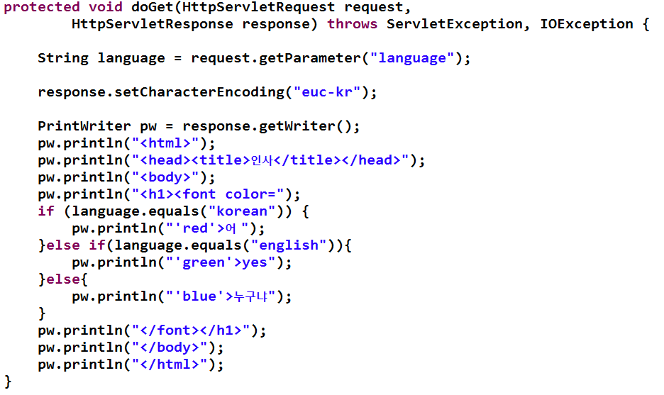

Slide 14
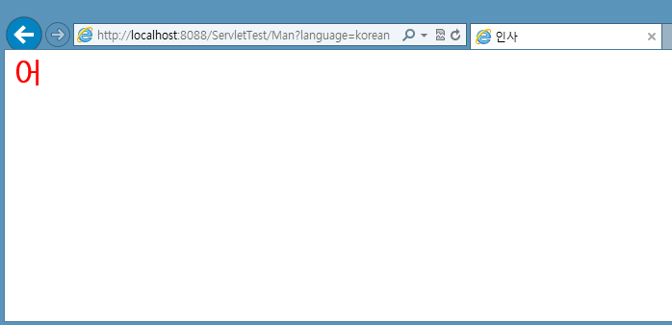
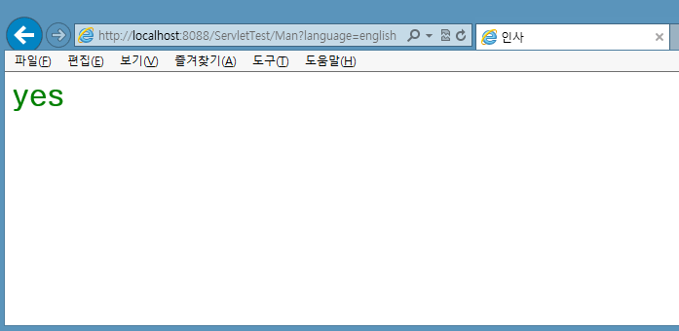
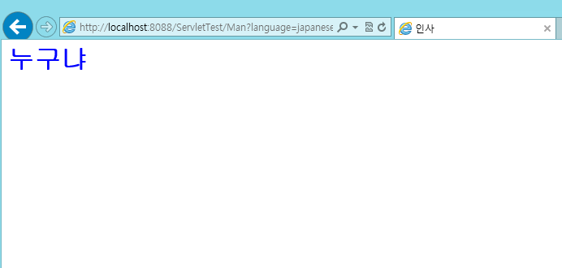

Slide 15
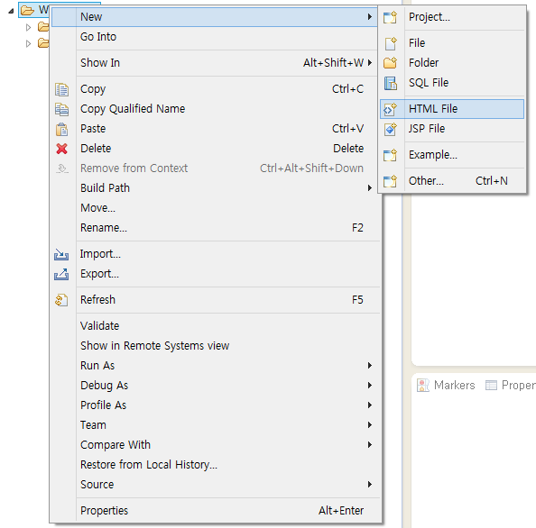
POST방식 요청
입력 페이지 생성

Slide 16
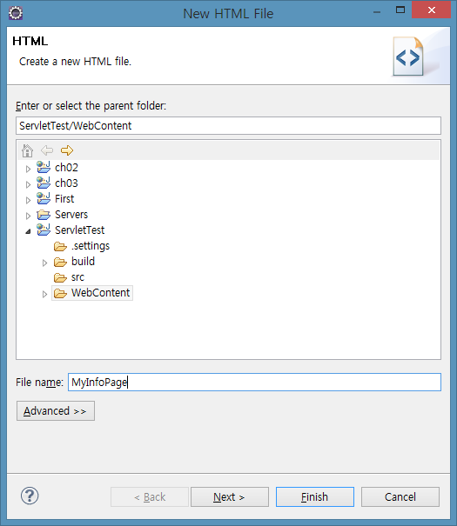

Slide 17
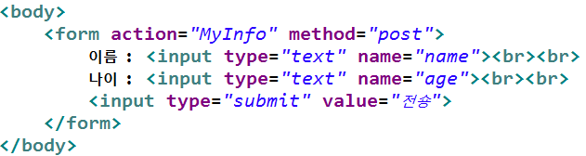
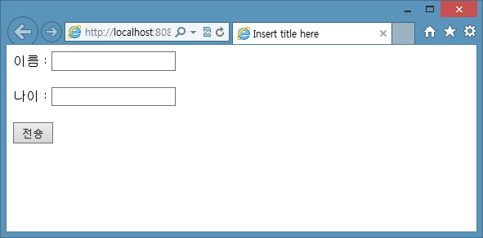

Slide 18
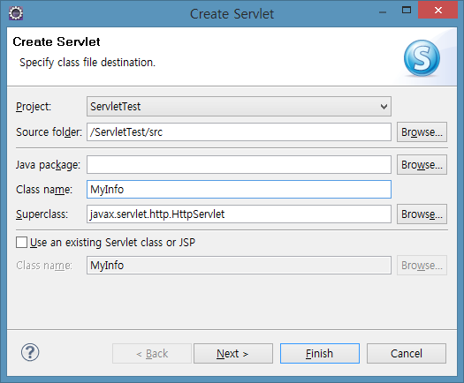
서블릿 클래스 작성

Slide 19
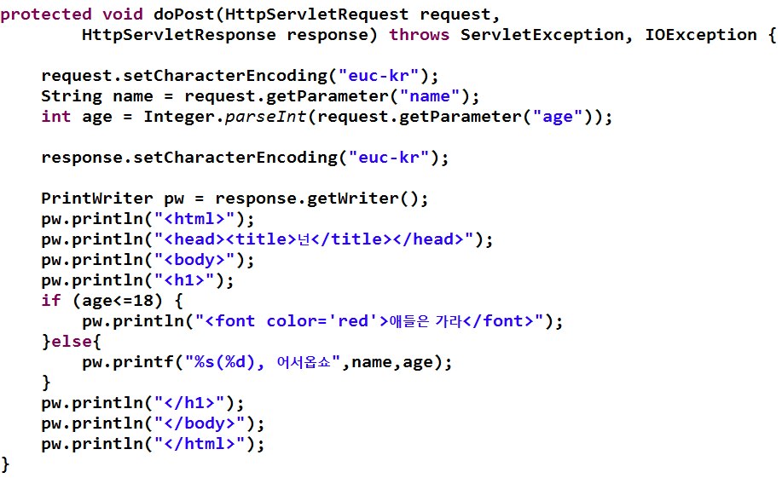

Slide 20
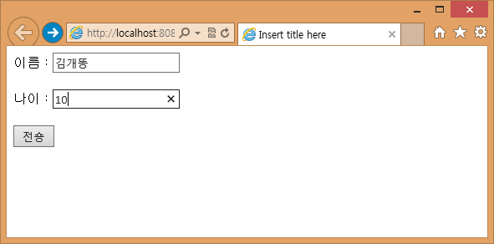
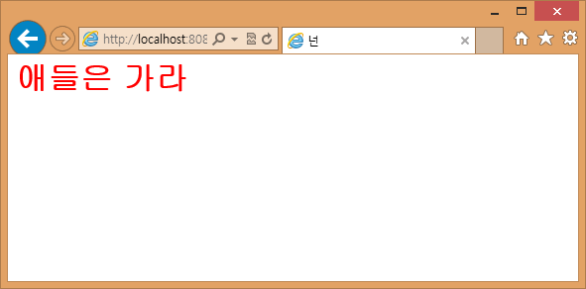

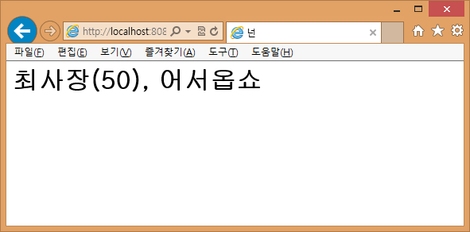

Slide 21
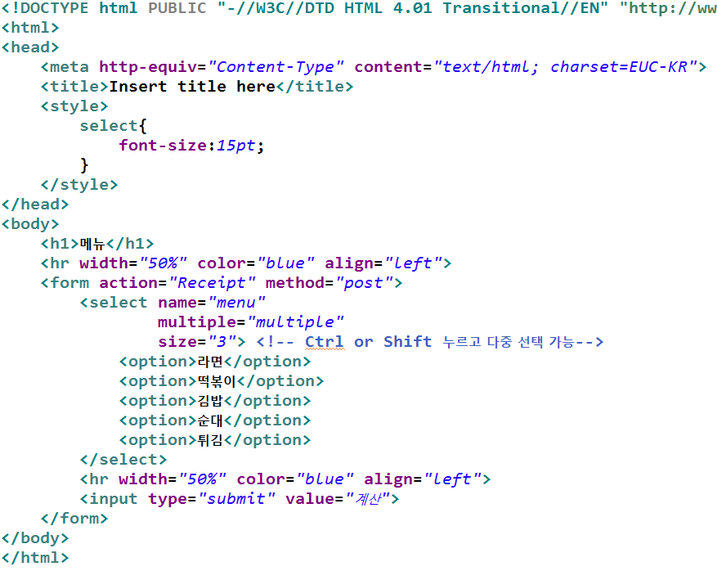
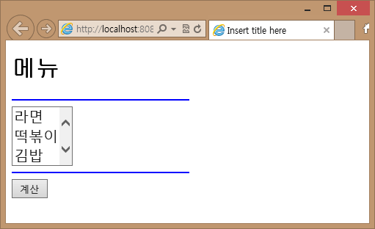
POST방식 요청 – 배열 처리
String 배열 리턴
요청객체.getParameterValues(“이름”);
MenuPage.html 작성

Slide 22
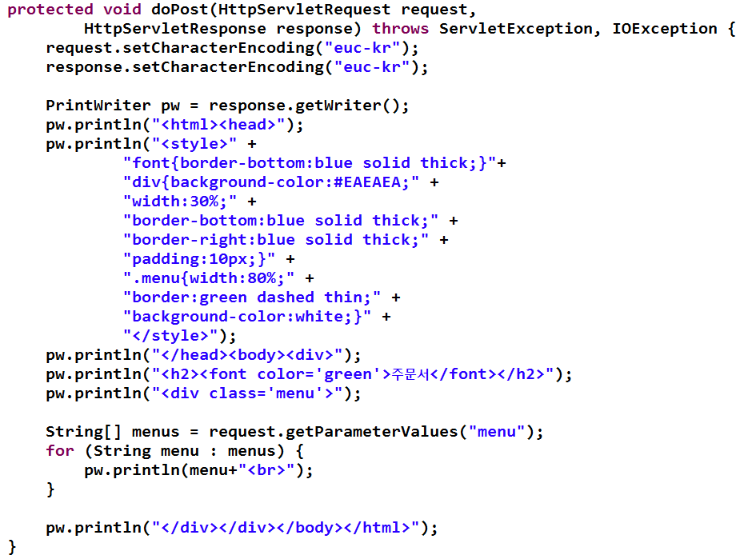
Receipt.java 서블릿 작성

Slide 23
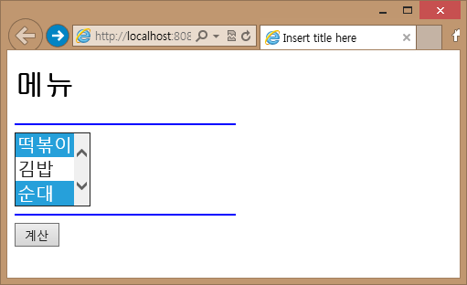
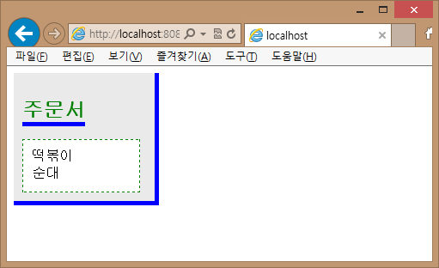

Slide 24

구 버전 고려
annotation - @WebServlet("/???")
web.xml에 등록하지 않아도 동작
지우고 실행하면 404에러 – web.xml에 등록해야
톰캣7.0부터 가능
구 버전 테스트를 위해 annotation 삭제

Slide 25
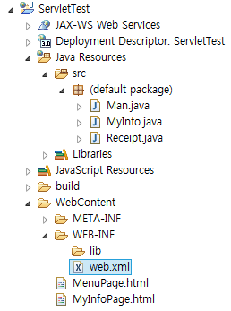
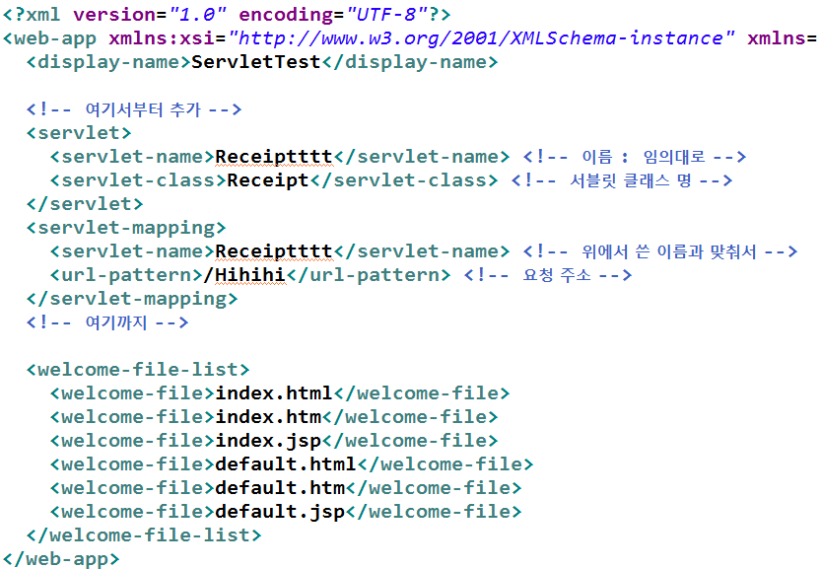

Slide 26
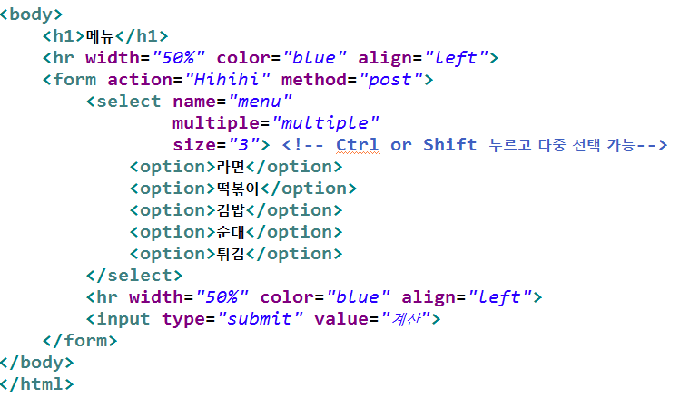
MenuPage.html 수정

Slide 27
LifeCycle

Slide 28
LifeCycle
생성 -> 초기화 -> 요청 응답 -> 요청 응답 -> … -> 삭제
init() : 초기화 - 서블릿 생성되고 나서 최초 한 번
destroy() : 삭제

Slide 29
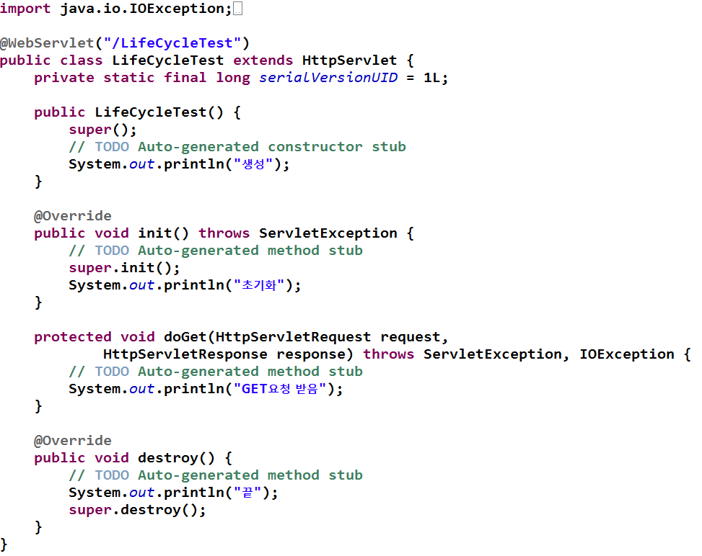

Slide 30
